Slide 1

Implementación de un sistema web para la gestión de
FarmaciaLink
Avance de Proyecto II · Herramientas de Desarrollo
Arroyo Vega, Carlos Felipe · Bustamante Suclupe, Carlos Andres · Llapapasca Montes, Ronal James
Miñan Gonzales, Danna Jael · Tarrillo Condor, Nigson Shrimi
Docente: Ing. Fernández Guerrero, Anaximandro · Chiclayo, 2026-II

Slide 2
DEL AVANCE I AL AVANCE II
Correcciones
Lo nuevo en este avance
Stack real: Next.js 16, Spring Boot 4 (Java 21) y MySQL 8.4
Organigrama con asistente de gerencia y soporte de TI externo
Cinco procesos en BPMN 2.0, dos de ellos nuevos (P04 y P05)
Base de datos rediseñada: de 7 a 18 tablas normalizadas
RF-02 con actor Administrador y RNF renumerados (01 a 12)
Project Charter, Gantt y WBS alineados a 10 semanas
Consulta de DNI y RUC en el POS (RENIEC y SUNAT)
Herramientas de colaboración del equipo
Solicitudes Pull y política de protección de main
Seguimiento de incidentes en Jira con errores resueltos
Integración continua con GitHub Actions
Entrega continua: propuesta con Vercel y Render

Slide 3
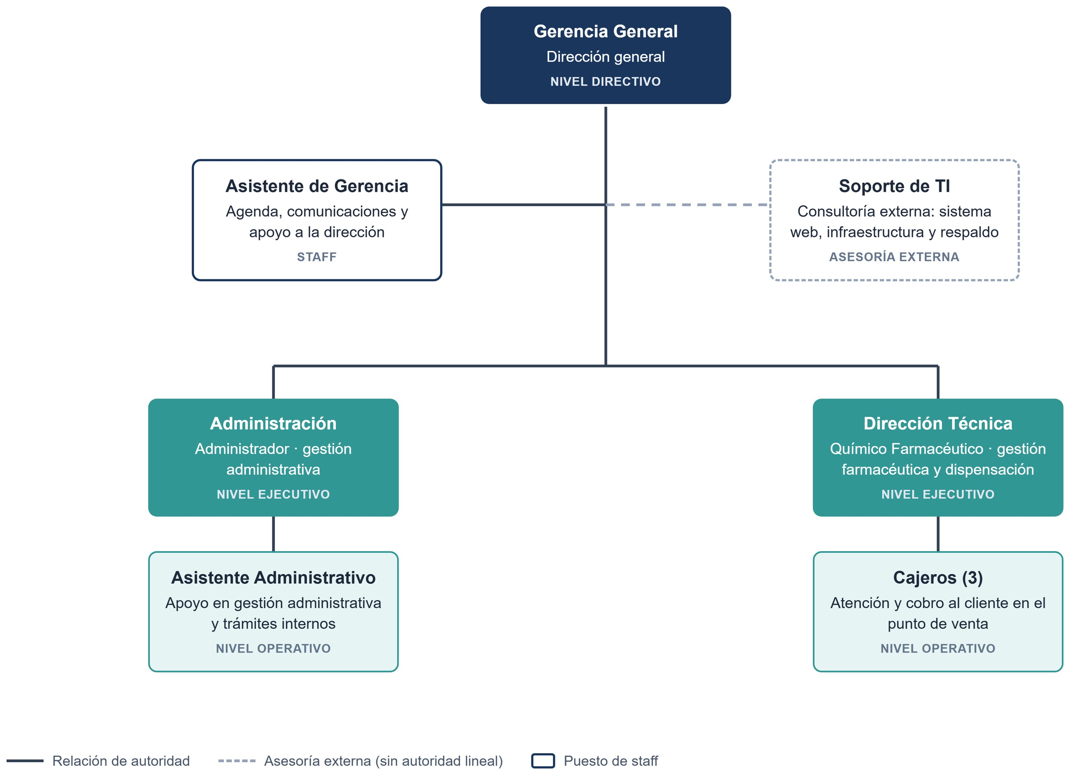
ORGANIGRAMA DE LA EMPRESA
Nivel directivo
Gerencia General, con el Asistente de Gerencia como puesto de staff.
Asesoría externa
Soporte de TI (línea discontinua): la empresa no tiene un área de tecnología propia.
Nivel ejecutivo
Administración y Dirección Técnica, a cargo del Químico Farmacéutico.
Nivel operativo
Asistente Administrativo y tres cajeros del punto de venta.
Fuente: Elaborado por el grupo de trabajo.

Slide 4
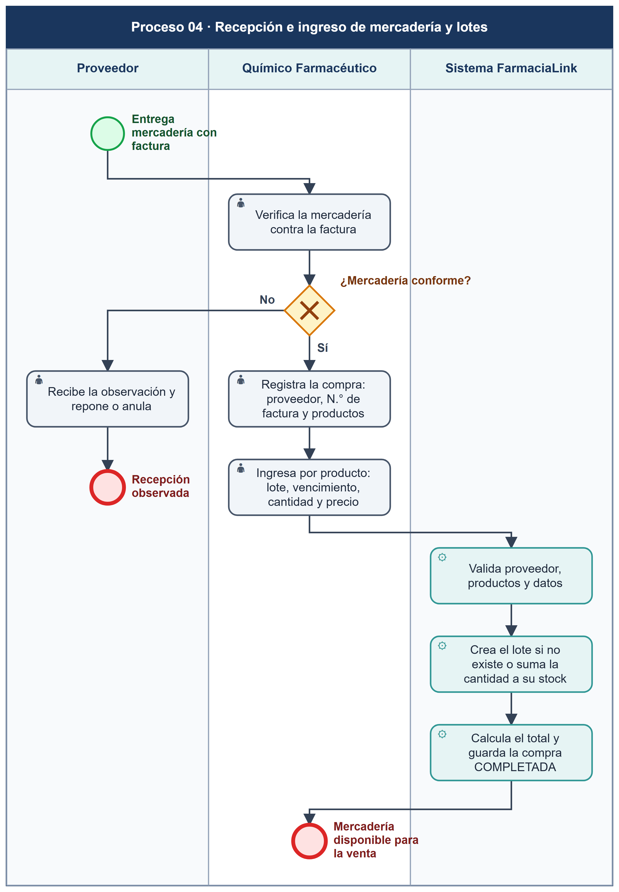
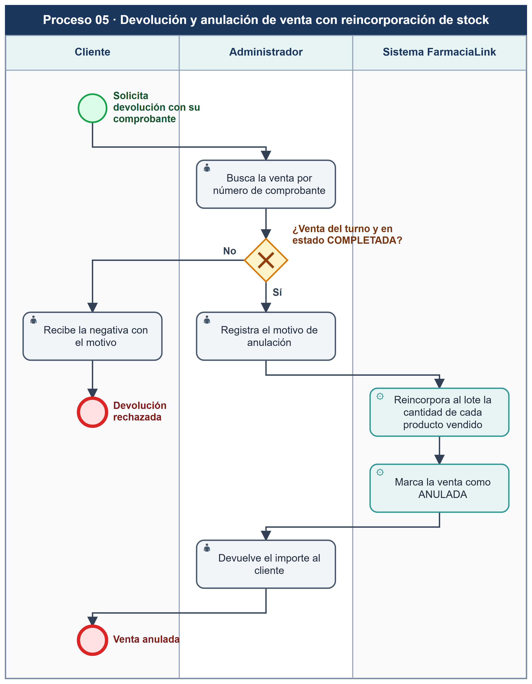
PROCESOS DE NEGOCIO EN BPMN 2.0
Cinco procesos modelados con pool, carriles, tareas de usuario y de servicio:
P01 Venta en POS y facturación
P02 Inventario y alertas
P03 Afiliación y fidelización
P04 Recepción de mercadería y lotes
P05 Devolución y anulación de venta
Fuente: Elaborado por el grupo de trabajo.

Slide 5
BASE DE DATOS CORREGIDA
Aspecto | Avance I | Avance II
Stock y vencimiento | Dentro de productos (lote, fecha_vencimiento, stock) | Por lote en lotes_inventario; detalle_ventas apunta al lote
Datos del fármaco | Texto libre: laboratorio, principio_activo, presentacion | Tablas laboratorios, principios_activos y presentaciones
Usuarios y roles | usuarios con rol en texto | empleados, usuarios y roles
Fidelización | Campos dentro de clientes | Tabla fidelizacion_crm
Medios de pago | ventas.metodo_pago en texto | Tabla metodos_pago
Abastecimiento | No existía | proveedores, compras y detalle_compras
18
tablas en MySQL
motor InnoDB, codificación utf8mb4 y claves foráneas
Fuente: Script farmacia_bd.sql del repositorio y diccionario de datos del Avance I.

Slide 6
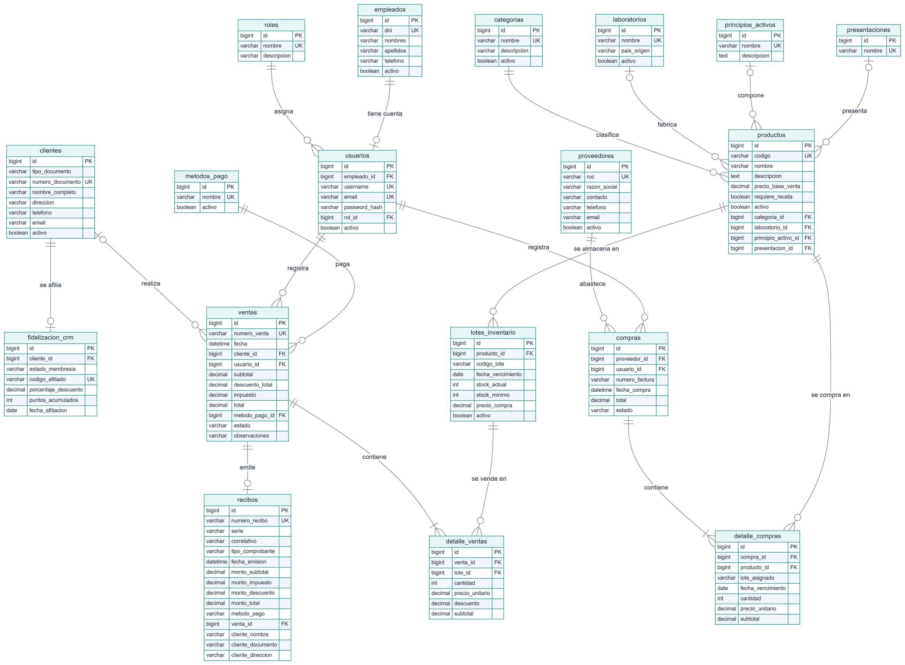
DIAGRAMA ENTIDAD-RELACIÓN
18 tablas por módulo
7
Referenciales
roles, metodos_pago, categorias, laboratorios, principios_activos, presentaciones, proveedores
2
RR. HH. y seguridad
empleados, usuarios
2
Clientes y CRM
clientes, fidelizacion_crm
2
Productos y almacén
productos, lotes_inventario
2
Abastecimiento
compras, detalle_compras
3
Ventas y facturación
ventas, detalle_ventas, recibos
Fuente: Elaborado por el grupo de trabajo.

Slide 7
DICCIONARIO DE DATOS
Tabla lotes_inventario
Tabla ventas
Columna | Tipo | Restricciones
id | BIGINT | PK, autoincremental
producto_id | BIGINT | NOT NULL, FK → productos
codigo_lote | VARCHAR(50) | NOT NULL
fecha_vencimiento | DATE | NOT NULL
stock_actual | INT | NOT NULL, DEFAULT 0
stock_minimo | INT | NOT NULL, DEFAULT 5
precio_compra | DECIMAL(10,2) | NOT NULL, DEFAULT 0.00
activo | BOOLEAN | DEFAULT TRUE
(producto_id, codigo_lote) | — | UNIQUE compuesto
Columna | Tipo | Restricciones
id | BIGINT | PK, autoincremental
numero_venta | VARCHAR(30) | NOT NULL, UNIQUE
fecha | DATETIME | NOT NULL
cliente_id | BIGINT | NULL, FK → clientes
usuario_id | BIGINT | NOT NULL, FK → usuarios
subtotal | DECIMAL(10,2) | NOT NULL
descuento_total | DECIMAL(10,2) | NOT NULL, DEFAULT 0.00
impuesto | DECIMAL(10,2) | NOT NULL
total | DECIMAL(10,2) | NOT NULL
metodo_pago_id | BIGINT | NOT NULL, FK → metodos_pago
estado | VARCHAR(20) | NOT NULL, DEFAULT 'COMPLETADA'
Se omiten created_at y updated_at. El diccionario completo de las 18 tablas está en el Apéndice A del informe.
Fuente: Elaborado por el grupo de trabajo.

Slide 8
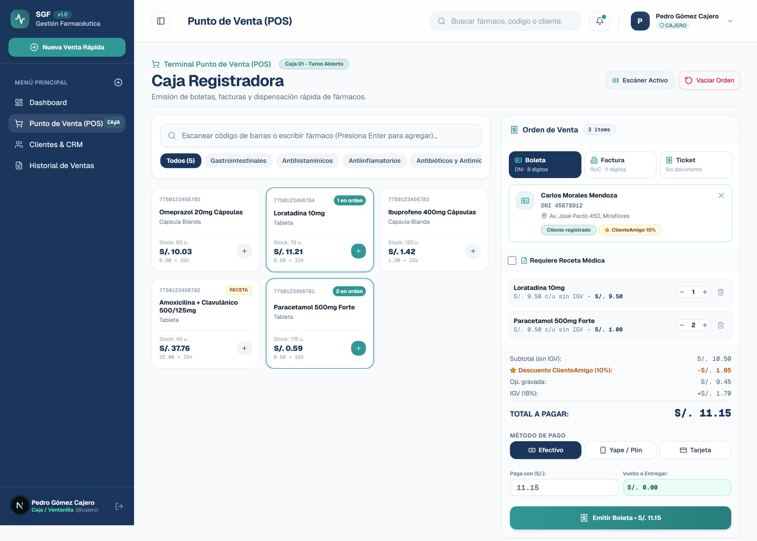
NUEVO: COMPROBANTE CON DNI O RUC
Boleta → DNI
8 dígitos; nombre consultado en RENIEC
Factura → RUC
11 dígitos con dígito verificador (módulo 11); razón social en SUNAT
Ticket
Público general, sin documento
Cliente nuevo: se registra automáticamente
IGV de 18 % sobre el precio sin IGV, con redondeo HALF_UP igual en POS y backend
Series B001, F001 y T001
Fuente: Captura del sistema en funcionamiento (18/10/2026).

Slide 9
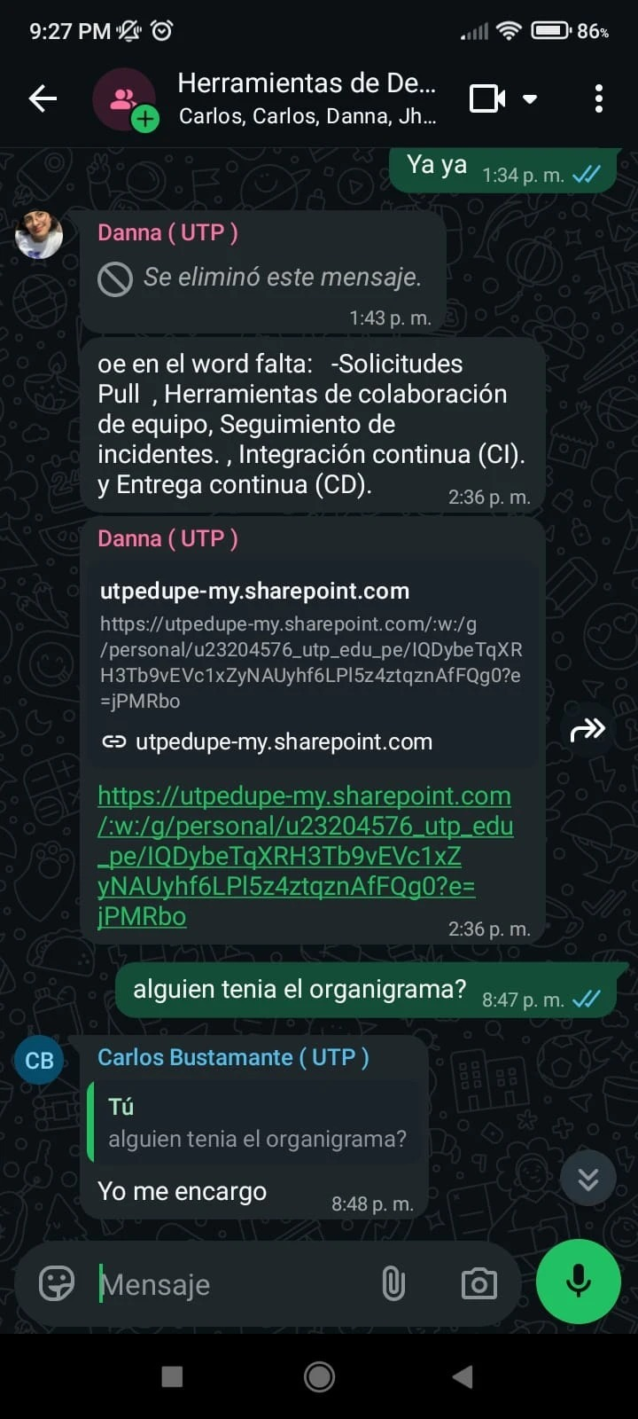
HERRAMIENTAS DE COLABORACIÓN
Repositorio remoto, ramas, Pull Requests y revisión de código
GitHub
Versionado local del frontend y del backend
Git
Integración continua: compilación y pruebas automáticas
GitHub Actions
Tablero Kanban, backlog e incidencias por módulo y prioridad
Jira
Coordinación diaria, reparto de tareas y decisiones del equipo
WhatsApp
Fuente: Elaborado por el grupo de trabajo; captura del grupo de WhatsApp.

Slide 10
RAMAS Y COMMITS DEL REPOSITORIO
Rama | Propósito | Estado
main | Rama principal e integrada | Rama por defecto
feature/categorias-crud | Mejoras del módulo de categorías | Fusionada (PR #1)
feature/consulta-dni-ruc | DNI/RUC en el POS e IGV unificado | Fusionada (PR #2)
ci/github-actions | Workflow de integración continua | Pendiente de PR
feature/test-conflict | Práctica de resolución de conflictos | 2 commits sin fusionar
Arroyo, Bustamante, danna, james | Ramas personales | Sin cambios pendientes
Tarillo | Rama personal | 11 commits sin fusionar
Commits por autor
git shortlog -sne --all (18/10/2026). Los 83 de Ronal incluyen 2 fusiones hechas desde la web de GitHub.
Fuente: Repositorio TARRILLO-C/farmacia-java en GitHub.

Slide 11
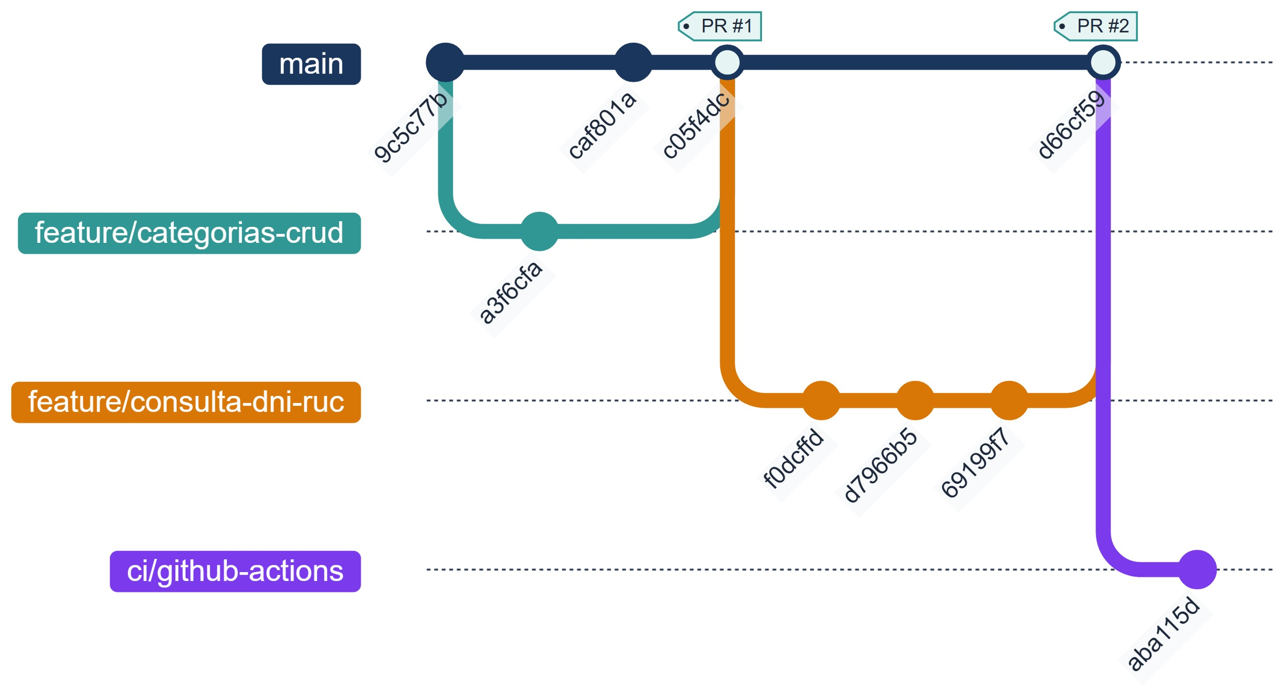
SOLICITUDES PULL (PULL REQUESTS)
1
Rama propia creada desde main
2
Commits y push de la rama
3
PR hacia main
4
El CI valida compilación y pruebas
5
Revisión y fusión (merge)
PR | Título | Rama origen → main | Cambios
#1 | feat: mejoras en el modulo de categorias | feature/categorias-crud | 1 commit, 1 archivo
#2 | Consulta DNI/RUC, boleta/factura en el POS e IGV unificado | feature/consulta-dni-ruc | 3 commits, 25 archivos
Fuente: Elaborado a partir de git log y de la API de GitHub.

Slide 12
PROTECCIÓN DE MAIN Y COMANDOS GIT
Propósito | Comando
Clonar el repositorio | git clone https://github.com/TARRILLO-C/farmacia-java.git
Crear rama | git switch -c feature/consulta-dni-ruc
Revisar cambios | git status · git diff
Confirmar cambios | git add <archivos> · git commit -m "feat(pos): …"
Subir la rama | git push -u origin feature/consulta-dni-ruc
Actualizar | git fetch origin · git pull
Integrar main | git merge origin/main
Resolver conflicto | editar <<<<<<< ======= >>>>>>> · git add · git commit
Ver historial | git log --oneline --graph
Política para la rama main
1
Sin pushes directos: todo cambio entra por Pull Request
2
Al menos una aprobación de un integrante distinto del autor
3
Jobs del CI (backend y frontend) en verde antes de fusionar
4
Rama actualizada con main y sin conversaciones abiertas
5
Se elimina la rama de funcionalidad tras la fusión
Fuente: Elaborado por el grupo de trabajo.

Slide 13
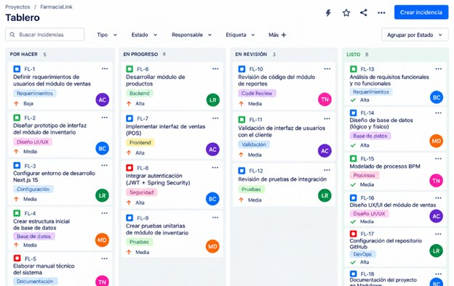
GESTIÓN DE ACTIVIDADES EN JIRA
Clave | Resumen | Responsable | Pts.
FL-1 | Requerimientos del módulo de ventas | Carlos Arroyo | 5
FL-2 | Prototipo de inventario | Carlos Bustamante | 3
FL-3 | Entorno de desarrollo Next.js | Ronal Llapapasca | 3
FL-4 | Estructura inicial de base de datos | Danna Miñan | 5
FL-5 | Módulo de productos | Nigson Tarrillo | 8
FL-6 | Autenticación JWT + Spring Security | Carlos Arroyo | 5
FL-7 | Pruebas unitarias de inventario | Carlos Bustamante | 3
FL-8 | Revisión de código de reportes | Danna Miñan | 2
FL-9 | Documentar despliegue en producción | Nigson Tarrillo | 3
Tablero Kanban: Por hacer, En progreso, En revisión y Listo
Cada tarea con código, módulo, responsable, prioridad y fecha objetivo
Fuente: Tablero y backlog del proyecto FarmaciaLink en Jira.

Slide 14
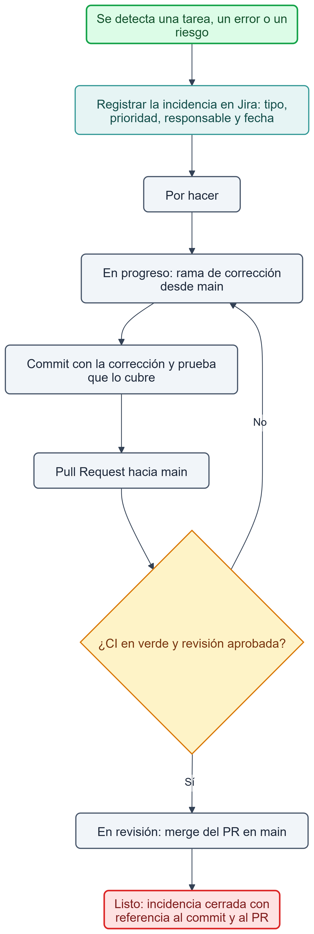
SEGUIMIENTO DE INCIDENTES
Incidencias de tipo error resueltas e integradas con el PR #2
ID | Error detectado | Causa | Resolución | Commit
ERR-01 | Ninguna venta se registraba: HTTP 500 en POST /api/v1/ventas | JPQL inválido en LoteInventarioRepository (l.productoId) | Consultas JPQL explícitas sobre l.producto.id | d7966b5
ERR-02 | El POS mostraba un comprobante aunque el backend rechazara la venta | Comprobante simulado en el frontend al fallar la API | Se eliminó la simulación; se muestra el motivo real | d7966b5
ERR-03 | Total del POS distinto al del backend (S/ 0.50 frente a S/ 0.59) | El POS asumía precios con IGV incluido | Precio sin IGV + 18 % con redondeo HALF_UP | 69199f7
Verificación: 31 pruebas unitarias en verde y venta B001-00000003 con el mismo total (S/ 11.68) en el POS, el comprobante y la base de datos.
Fuente: Repositorio en GitHub (commits y PR #2).

Slide 15
REGISTRO DE RIESGOS
Clave | Resumen | Prioridad | Estado | Responsable | Fecha de fin
FL-20 | Posible retraso en la integración de autenticación JWT | Alta | En revisión | Carlos Arroyo | 18/10/2026
FL-21 | Incompatibilidad de versiones entre Next.js y librerías externas | Alta | En progreso | Carlos Bustamante | 22/10/2026
FL-22 | Retraso en la entrega del módulo de reportes | Media | Por hacer | Nigson Tarrillo | 28/10/2026
FL-23 | Posibles errores en el control de stock | Media | En progreso | Ronal Llapapasca | 25/10/2026
FL-24 | Falta de disponibilidad de datos para pruebas | Baja | Por hacer | Danna Miñan | 30/10/2026
Riesgo técnico del Project Charter
Dependencia de apiperu.dev para consultar DNI y RUC. Mitigación: buscar primero clientes ya registrados, tiempos de espera de 5 y 10 s, mensaje con opción de reintento y token en variable de entorno.
Fuente: Registro de riesgos del proyecto en Jira.

Slide 16
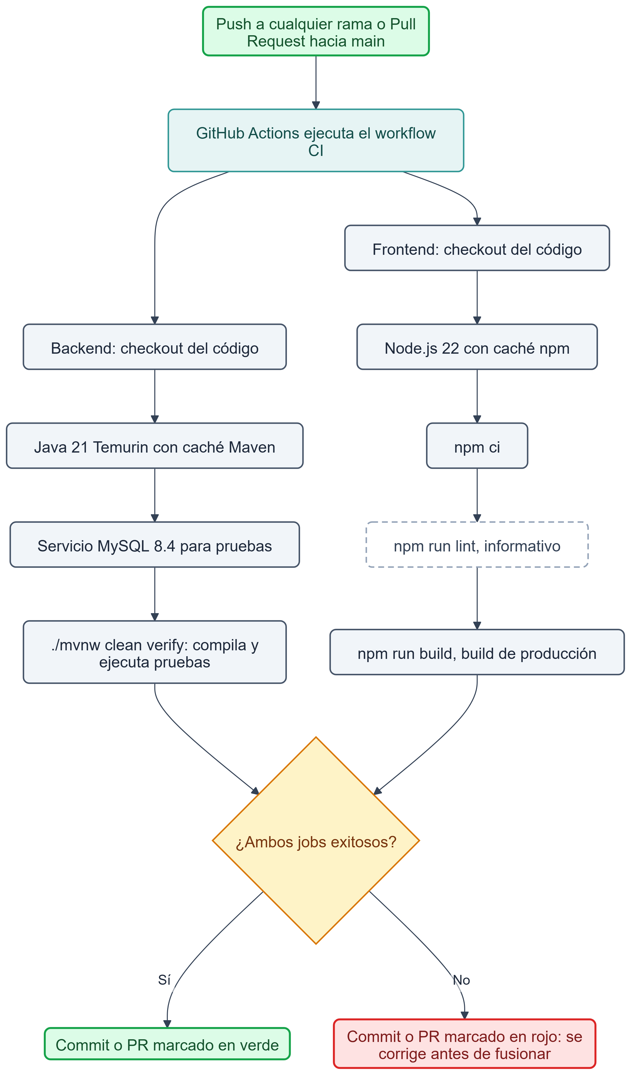
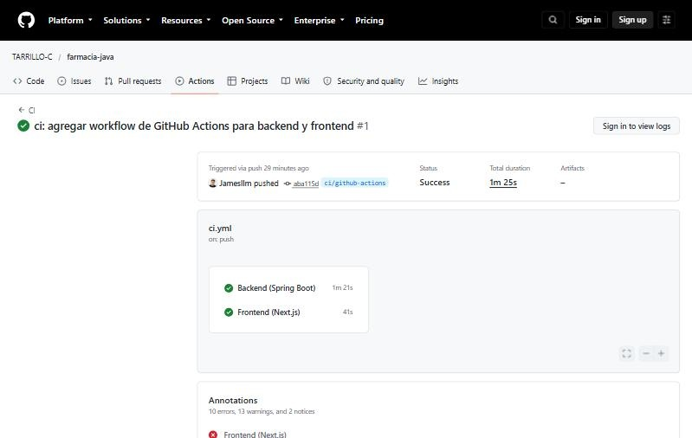
INTEGRACIÓN CONTINUA (CI)
Ejecución
CI #1 · Success
Backend
1 min 21 s
Frontend
41 s
GitHub Actions: workflow .github/workflows/ci.yml
Se ejecuta en cada push y en cada PR hacia main
Backend: Java 21, MySQL 8.4 como servicio y ./mvnw clean verify
Frontend: Node.js 22, npm ci, lint y build de Next.js
El workflow está en la rama ci/github-actions; falta fusionarlo a main
Fuente: Elaborado por el grupo de trabajo; captura de GitHub Actions (18/10/2026).

Slide 17
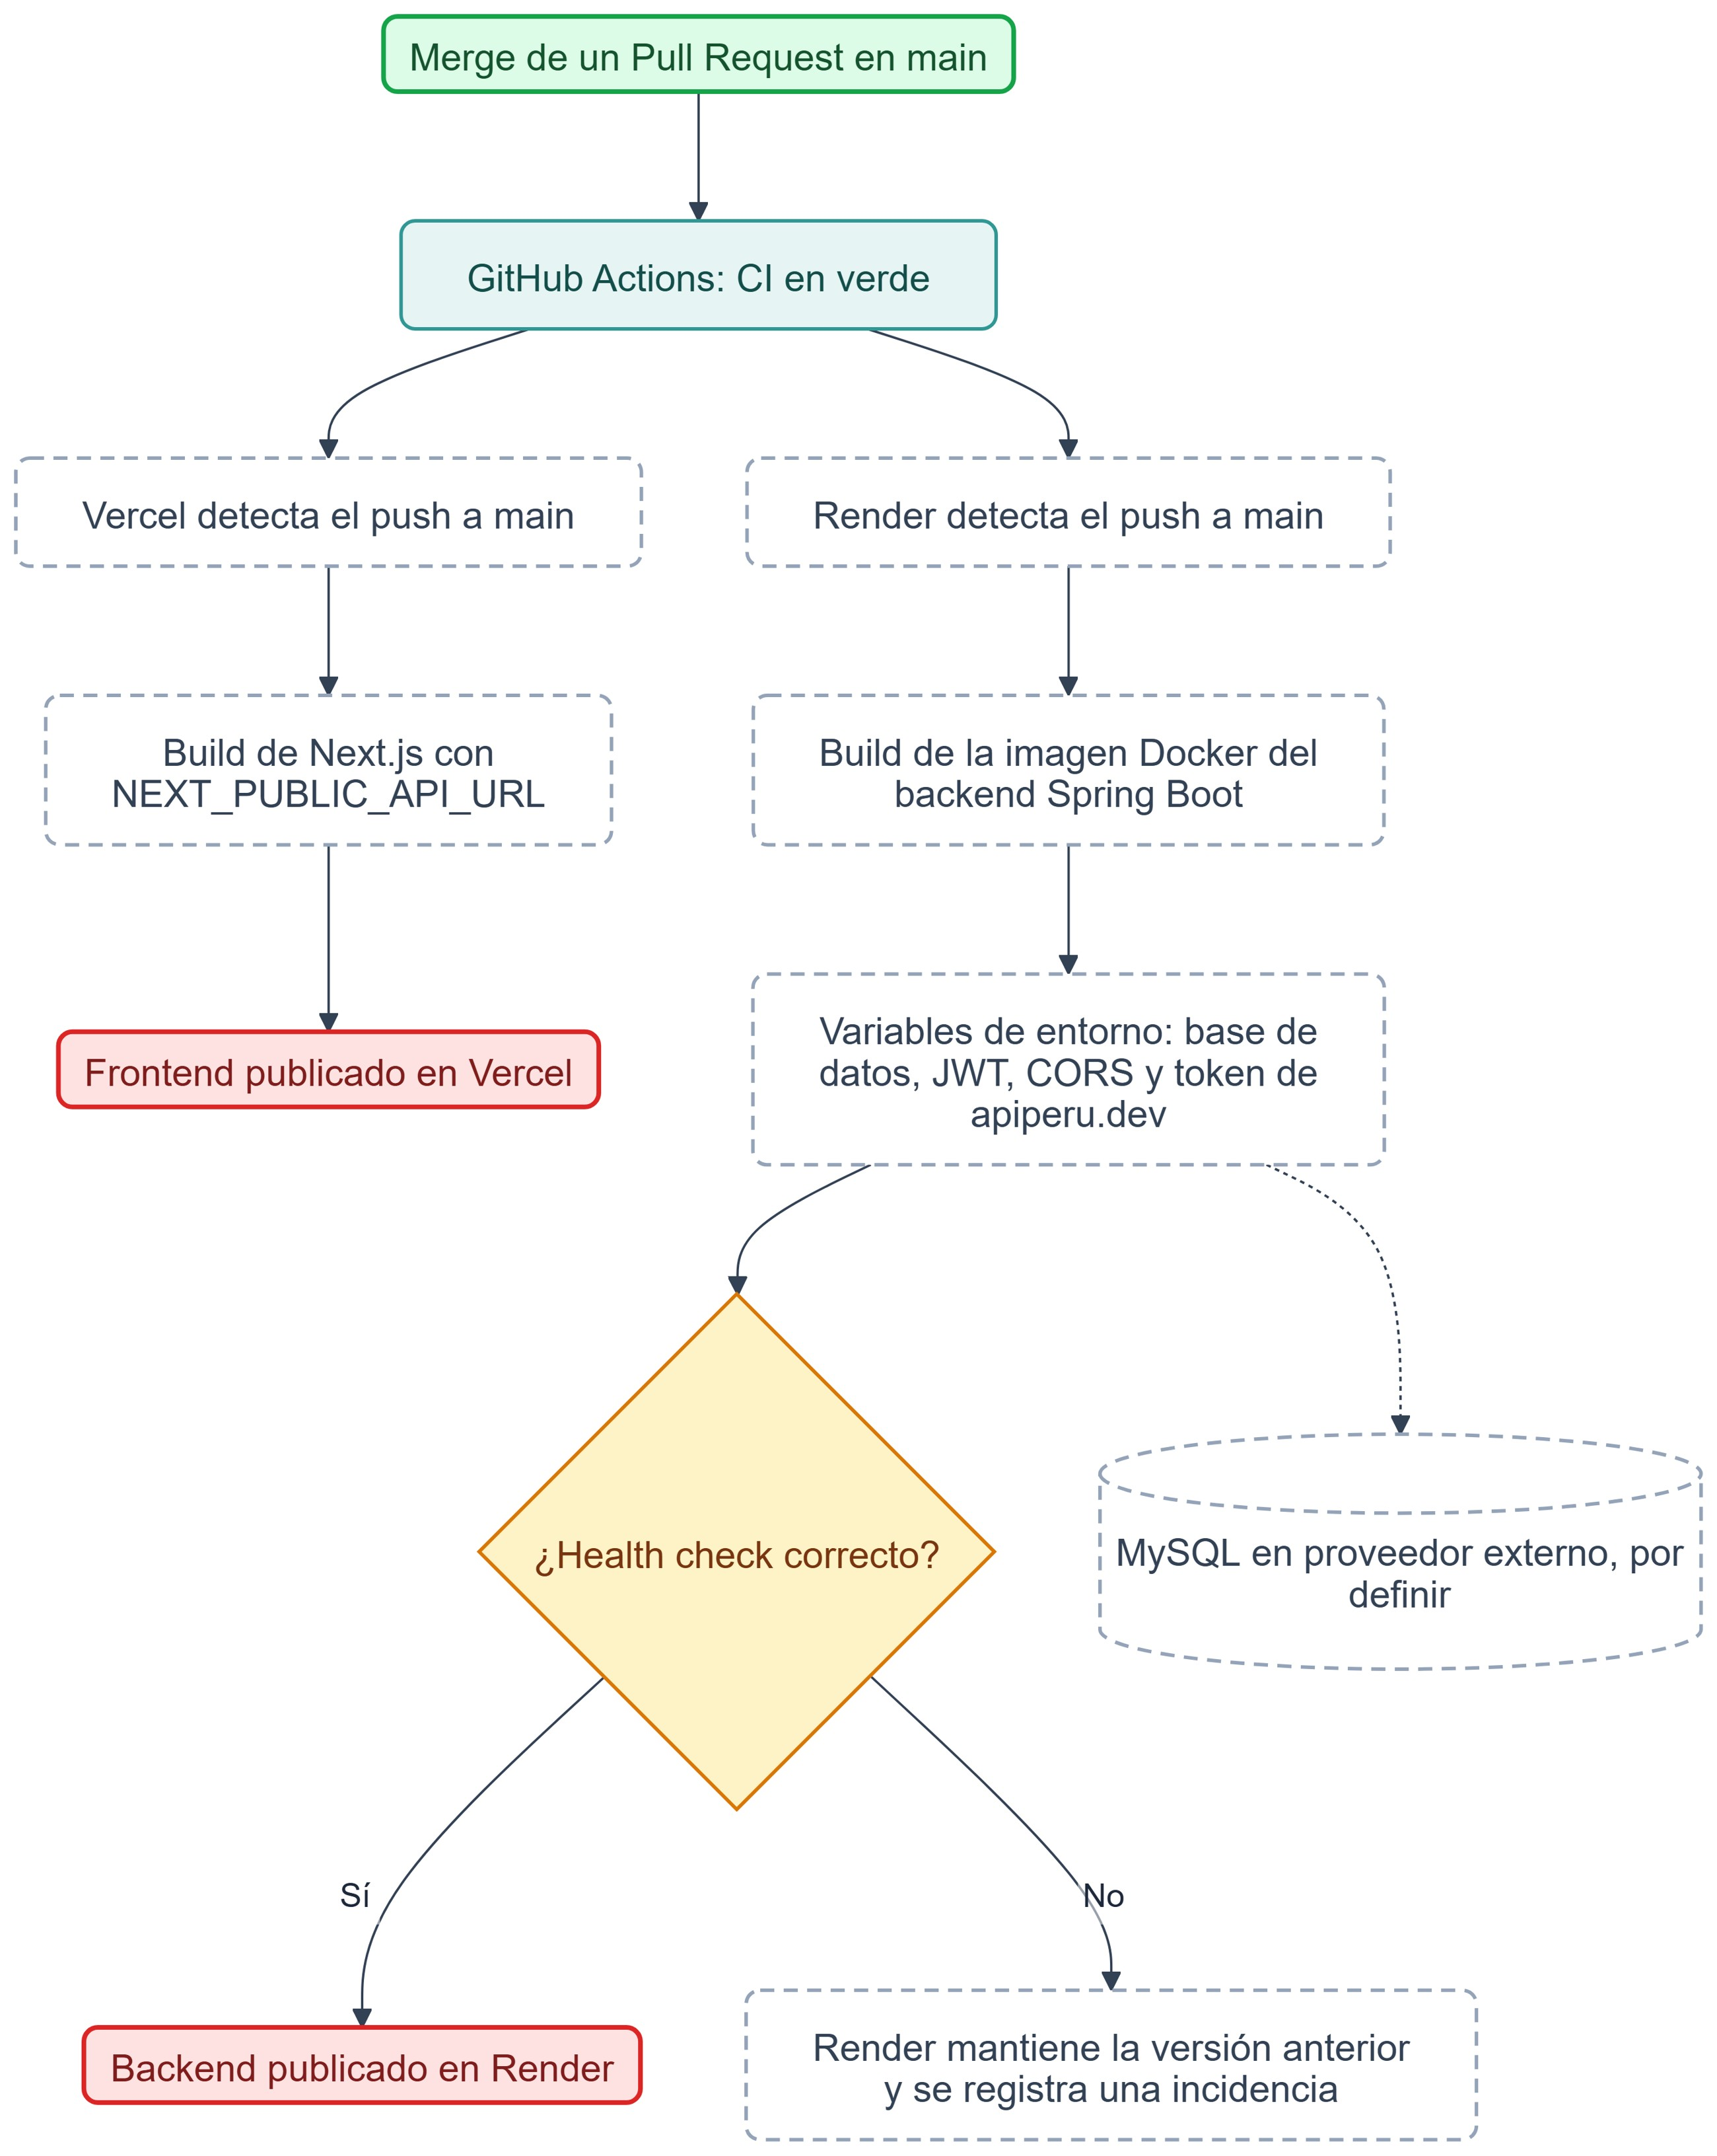
ENTREGA CONTINUA (CD)
Estado: planificada, aún no implementada
Componente | Plataforma | Configuración prevista
Frontend Next.js | Vercel | Despliegue automático al hacer push a main y vista previa por PR; variable NEXT_PUBLIC_API_URL
Backend Spring Boot | Render (Docker) | Imagen con Dockerfile (Maven + JRE 21); variables de base de datos y APIPERU_TOKEN; health check
Base de datos MySQL | Proveedor externo | Render solo ofrece PostgreSQL administrado; farmacia_db debe alojarse fuera
Fuente: Elaborado por el grupo de trabajo.

Slide 18
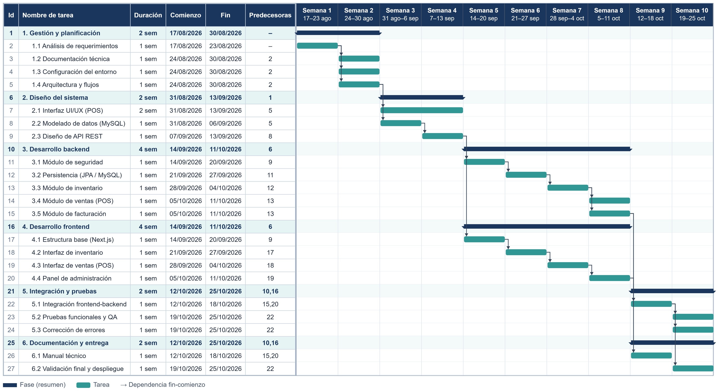
DIAGRAMA DE GANTT
Fuente: Elaborado por el grupo de trabajo.

Slide 19
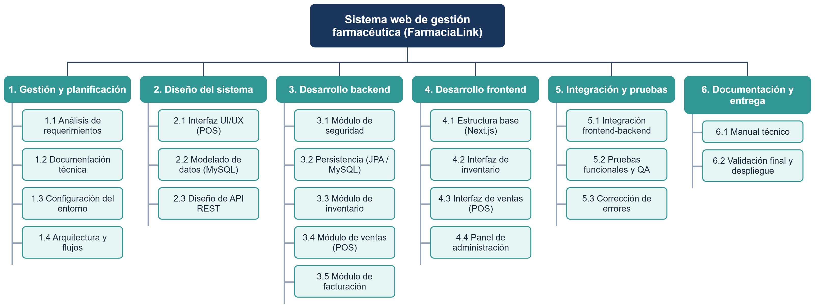
ESTRUCTURA DE DESGLOSE DEL TRABAJO (WBS)
Seis fases y 21 paquetes de trabajo; la numeración coincide con la del diagrama de Gantt.
Fuente: Elaborado por el grupo de trabajo.

Slide 20
Gracias

